Slide 1
Ročníkové a bakalářské projekty Katedra softwarového inženýrství

Slide 2
Témata na KSI obecně
vývoj software, aplikace softwarového inženýrství, data science
multimedia (vyhledávače), podobnostní modelování
otevřená data
grafové a multi-modální databáze (sociální sítě)
doporučovací systémy
desktop, webové i mobilní platformy
paralelní a vysoce výkonné systémy
bioinformatika
HW-related projekty (GPU)
vlastní GPU+CPU cluster
techniky strojového učení (hluboké sítě, apod.)

Slide 3
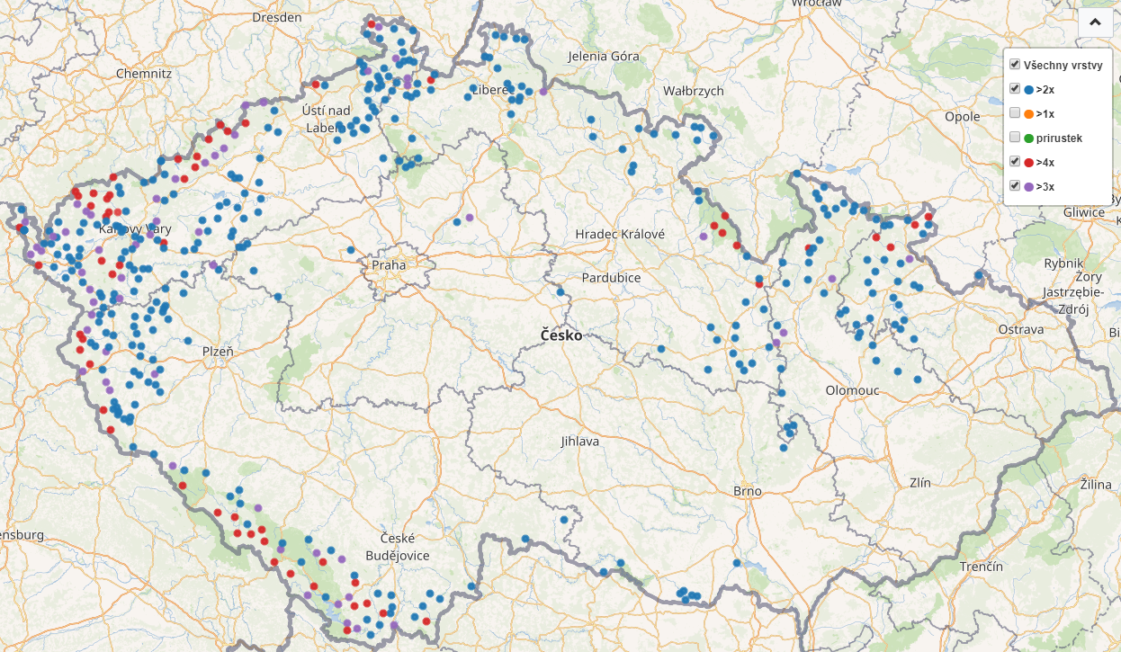
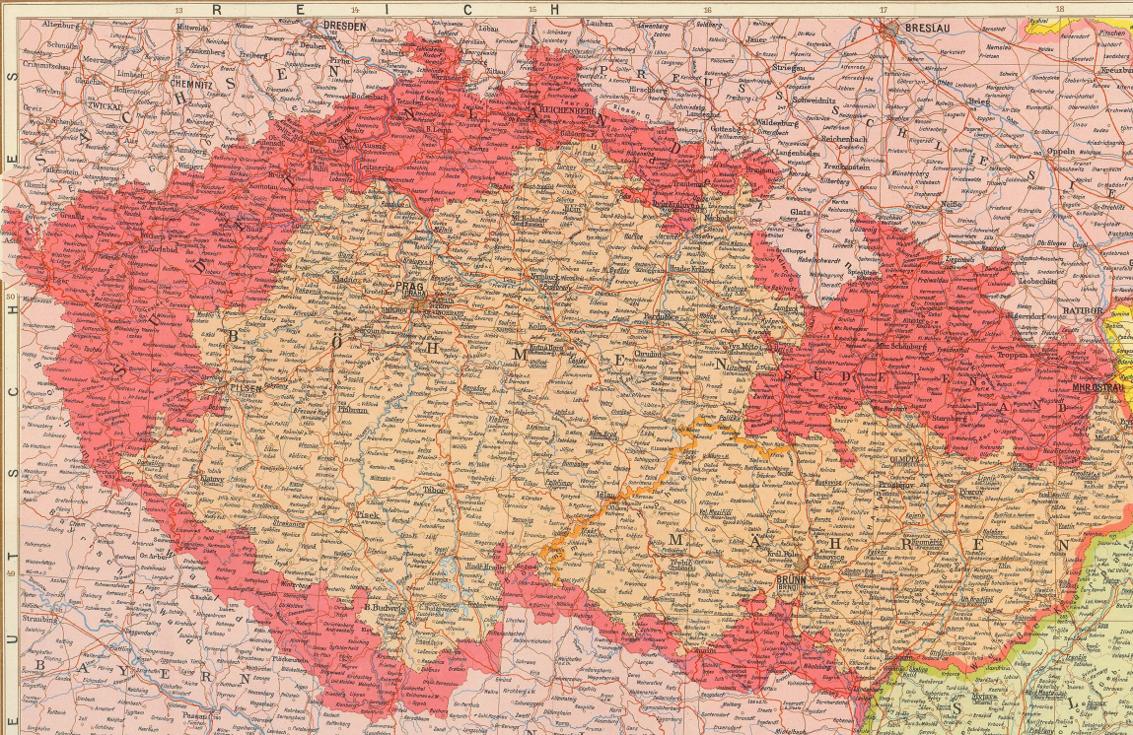
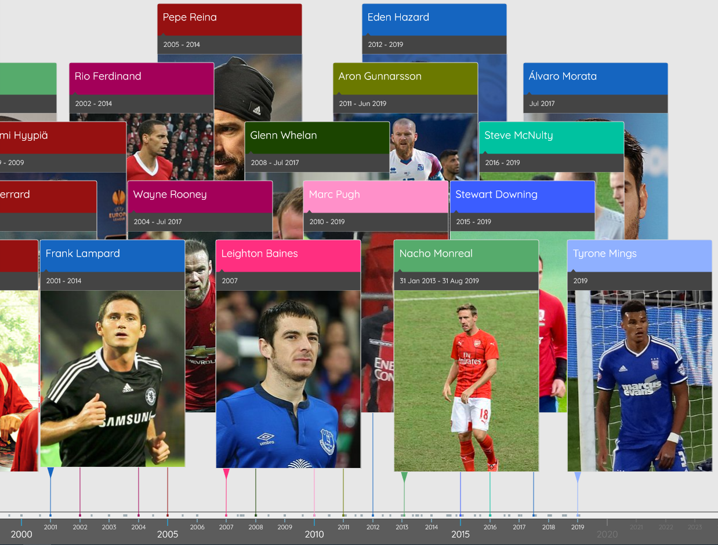
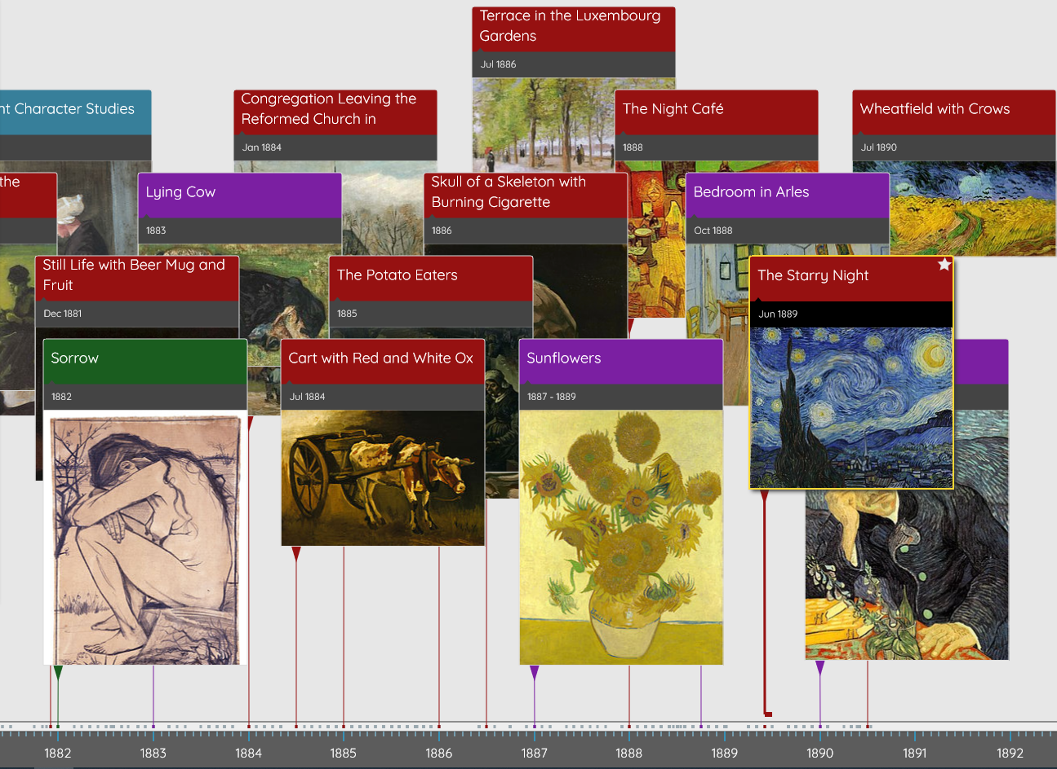
Otevřená data
open-source nástroje pro práci s otevřenými daty
vizualizace historie osídlování ČR
aplikace pro výuku dějepisu apod.
události světových válek, tvorba Vincenta van Gogha, přestupy fotbalistů mezi kluby, …
úspěšné práce budou využity na
https://data.gov.cz
oficiální doména pro otevřená data ČR
https://wikidata.org
komunitní databáze využívaná ve Wikipedii či Google
Kontakt: Martin Nečaský

Slide 4
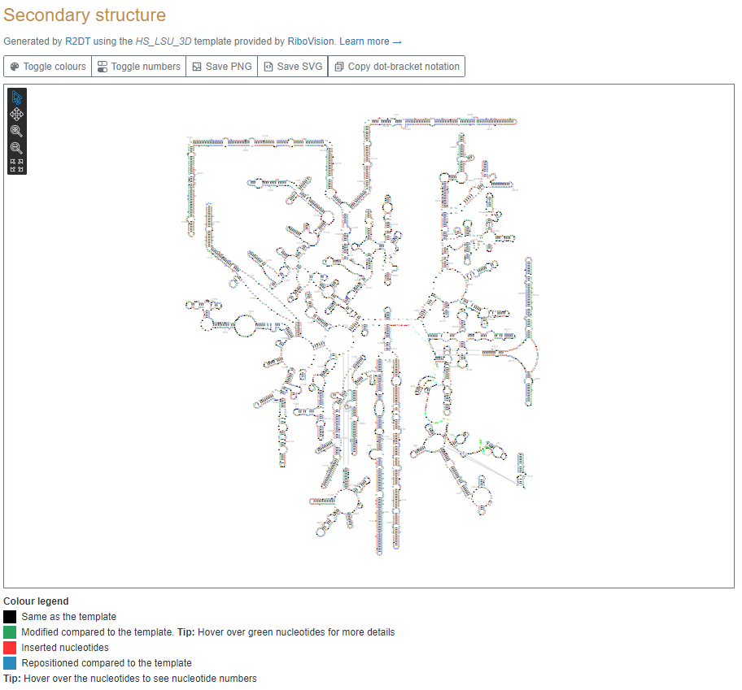
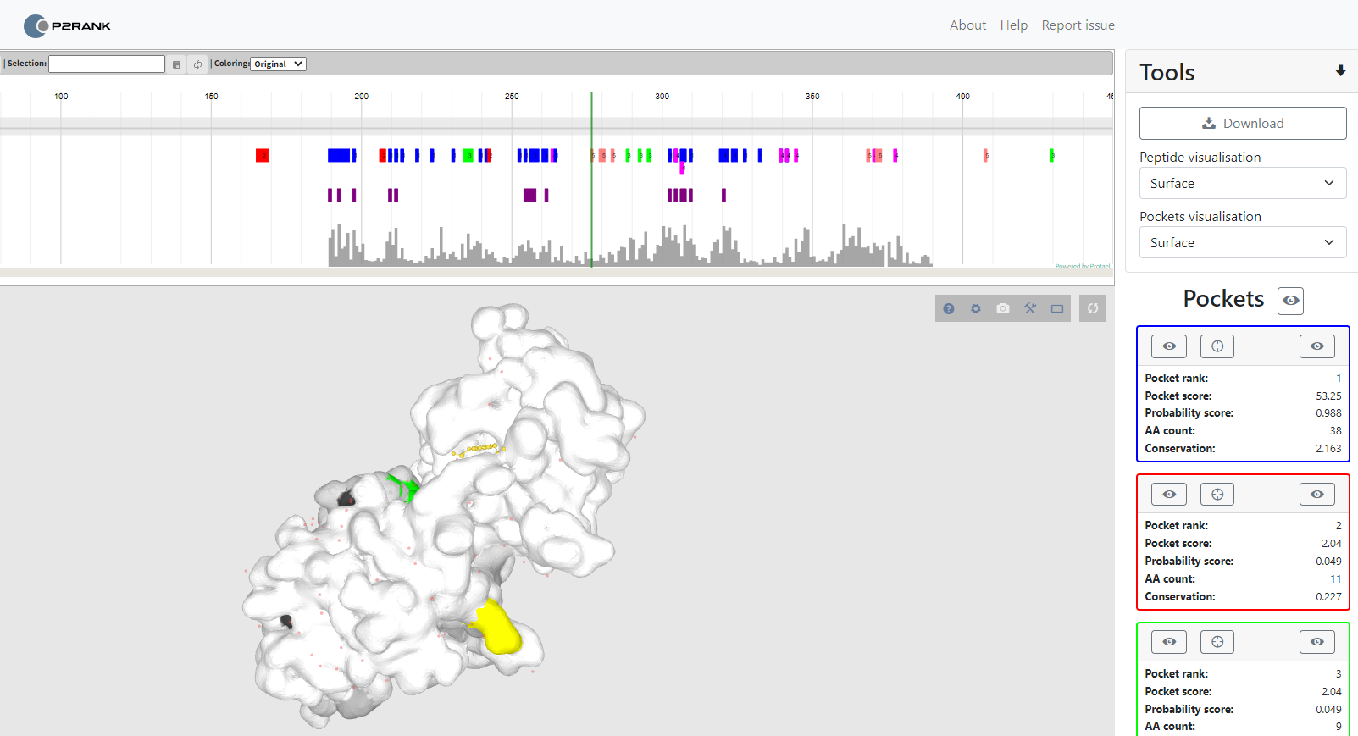
Bioinformatické aplikace a nástroje
Webové pluginy
Vizualizace RNA struktury
Bude využíváno v RNAcentral
největší světový repozitář informace o RNA molekulách
Ve spolupráci s Evropským bioinformatickým institutem a Georgia State University
Facelifting nástroje pro predikci aktivních míst proteinů
Využíváno stovkami uživatelů měsíčně
Strojové učení v bioinformatice
Detekce aktivních míst z proteinových sekvencí
Klasifikace chybných layoutů RNA struktur
Kontakt: David Hoksza
není přepokládána žádná předchozí znalost biologie

Slide 5
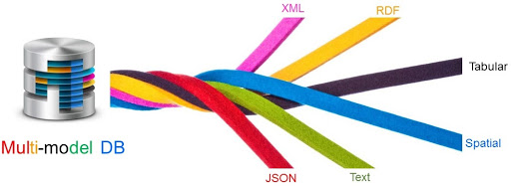
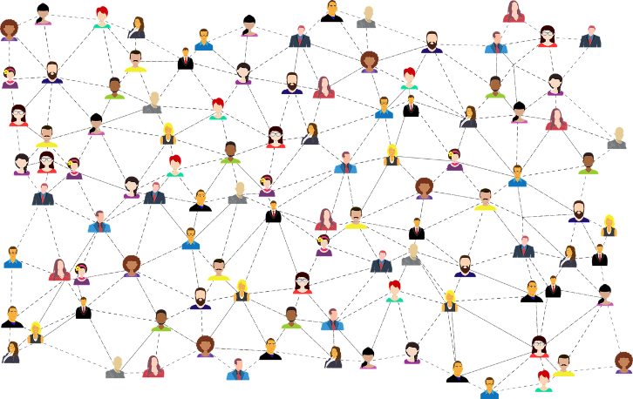
Moderní datové modely a databázové systémy
Populární datové modely
Grafová data (sociální sítě), hierarchická data (JSON dokumenty), multi-modelová data, …
Multi-modelová data = reprezentována ve více provázaných datových modelech
např. sociální síť zákazníků (= graf), jejich objednávky (= relační data) a popisy objednaných produktů (= JSON dokumenty)
Moderní formáty a databáze
Konceptuální modelování a návrh schématu multi-modelové databáze
Vizualizace a dotazování nad multi-modelovými daty
Vizualizace a dotazování nad grafovými daty
Srovnávací analýza vybraných moderních databázových systémů
Konkrétní téma lze domluvit dle preferencí studentů
Kontakt: Irena Holubová

Slide 6
Vytvořte si vlastní rozšíření pro IDE
Proč programovat programy pro programátory?
Jejich používáním ušetřím čas a energii
Vzácné: vidím uživateli do hlavy (jsem to já sám)
Příklady témat
Vizualizace struktury kódu či běhu programu
Lintery, refactoring, IntelliSense apod.
Přijďte s vlastním námětem a něco vymyslíme!
Kontakt: Robert Husák
www.roberthusak.cz/#temata

Slide 7
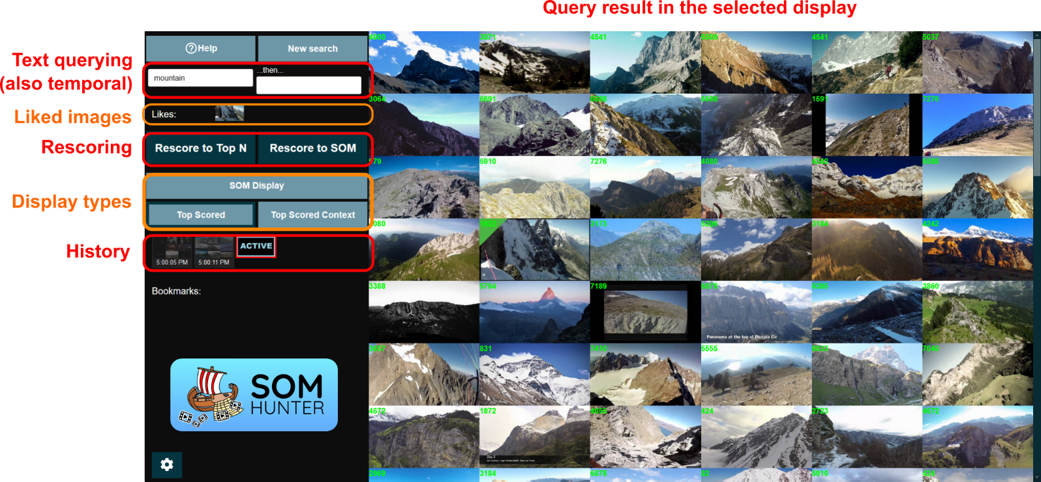
Vyhledávání ve videu
SOMHunter
interaktivní vyhledávání v rozsáhlých video kolekcích
modelovaní obrázků, rankování, vizualizace
mnohonásobný vítěz mezinárodních soutěží
workshop VideoHunter@MFF
Kontakt: Jakub Lokoč

Slide 8
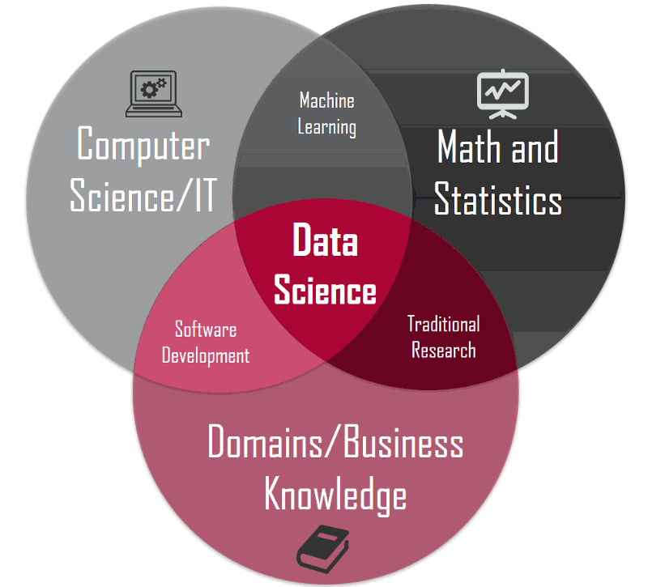
Doporučovací systémy
Zajímá tě data science?
Chceš vytvářet něco praktického?
Rád kombinuješ poznatky z různých oborů?
Pojď zkoumat / vytvářet doporučovací systémy!
NSWI166 (Úvod, ZS 2/1) NDBI021 (Pokračovací, LS, 2/1)
Příklady ročníkových / bakalářských / diplomových projektů
Férovost a/nebo kalibrace v doporučovacích systémech
Využití audio/video informací při doporučování filmů
Návrh doporučovacího (eko)systému pro konkrétní doménu
Jak lidé vnímají relevanci, diverzitu aj.?
Kontakt: Ladislav Peška
www.ksi.mff.cuni.cz/~peska/projekty.php
Srovnávací analýzy
Off-line vs. On-line
Sequence-awareness
Beyond Accuracy, Bias...
Zajímavé domény
Inovativní algoritmy, proporcionalita zastoupení, long-term added value, doporučování pro skupiny, package composition a další výzvy
Integrace různých datových zdrojů

